Slide 1

DIGITAL HUMANITIES E PATRIMONIO CULTURALE
TINA MODOTTI
M. Elisenia Camastra
Matr. 0900084236

Slide 2
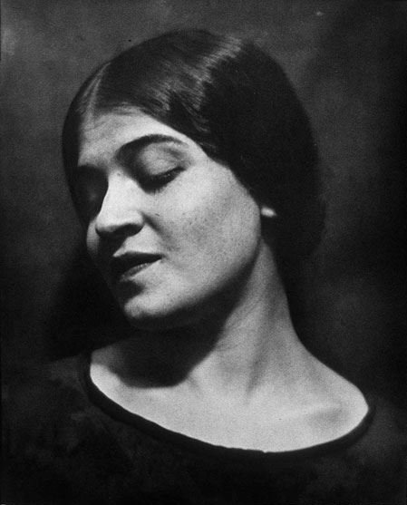
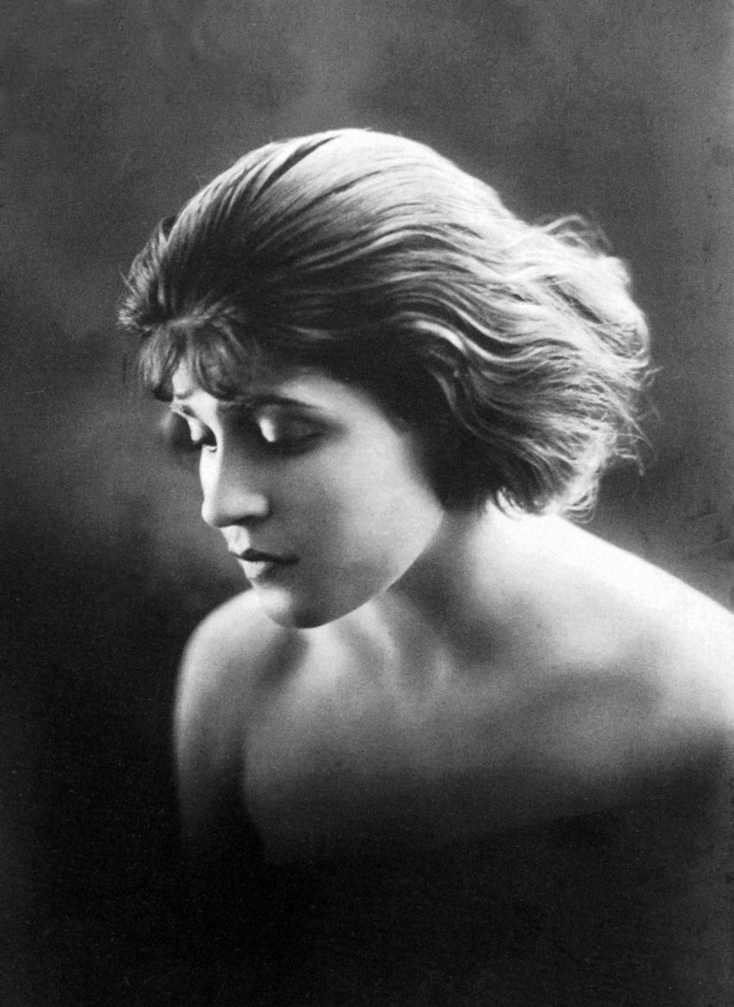
IL PROGETTO:
L’idea è stata quella di realizzare una pagina Web sulla fotografa e attivista Tina Modotti. Il progetto si costituisce di una seire di fonti che sono frutto di una ricerca e di un interesse personale che ha avuto modo di crescere grazie al corso di “Teorie e Pratiche della fotografia”, frequentato durante l’anno accademico appena trascorso.
L’obiettivo è stato quello di dare vita ad un’applicazione web che si costituisse di una serie di schede con alcune delle fotografie più note realizzate dall’artista, supportate da un apparato biografico e un rimando allo stato dell’arte relativo alle fruizione di questo materiale in Italia.
Esplora: Home, Introduzione, Catalogo.
Prosegui la ricerca: Esordi, L’esperienza in Messico, Altro.

Slide 3
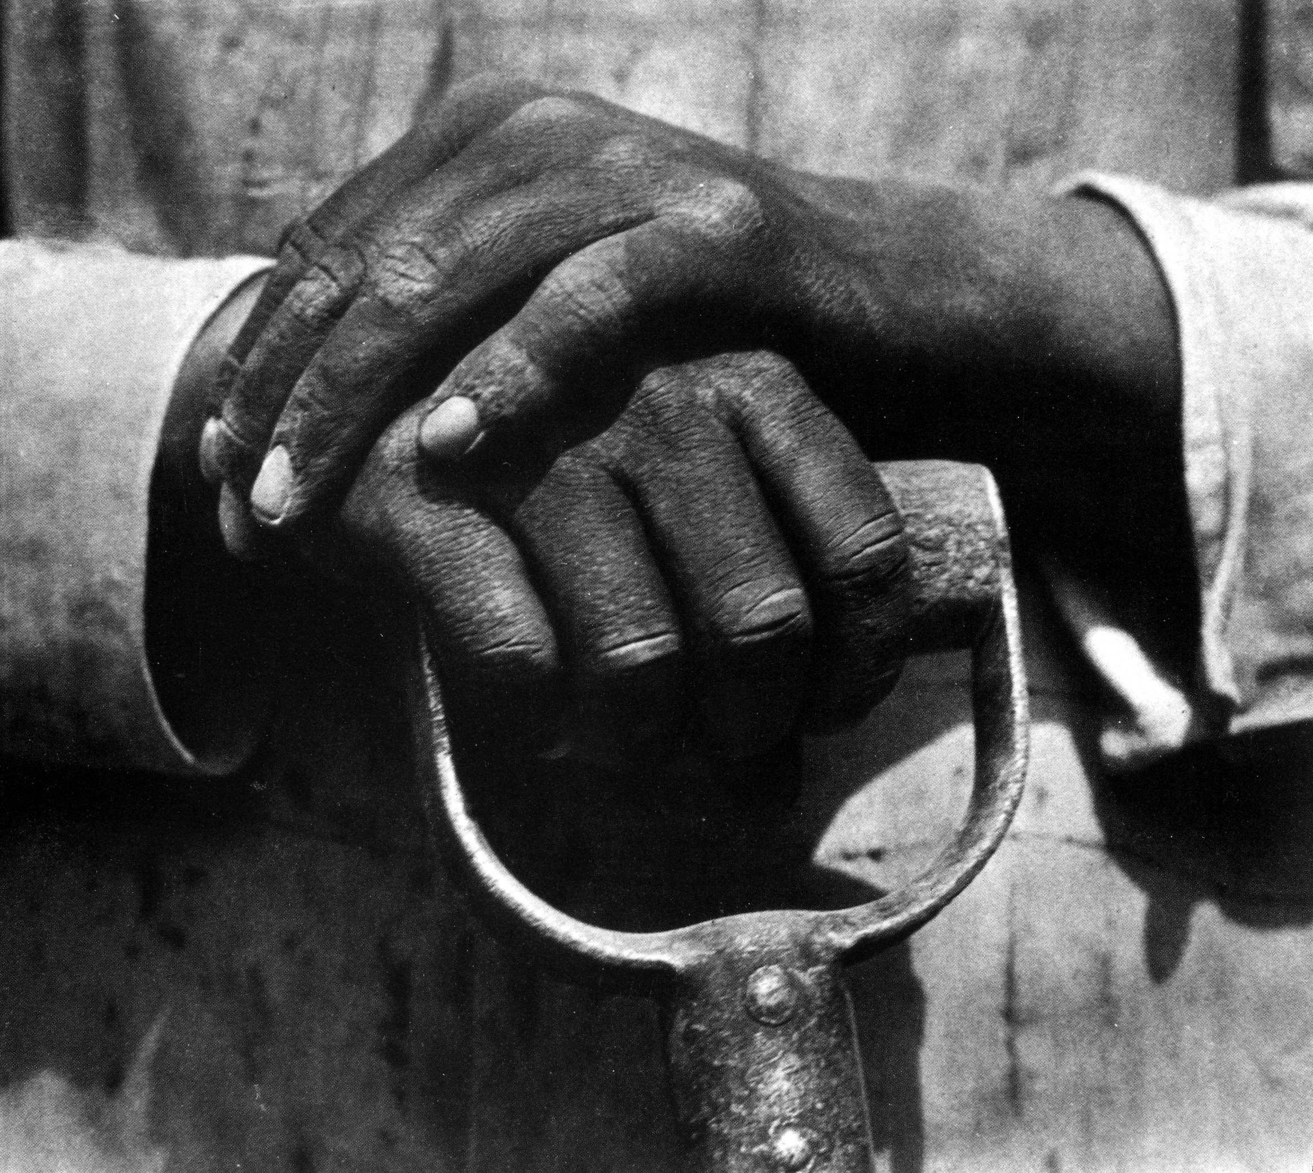
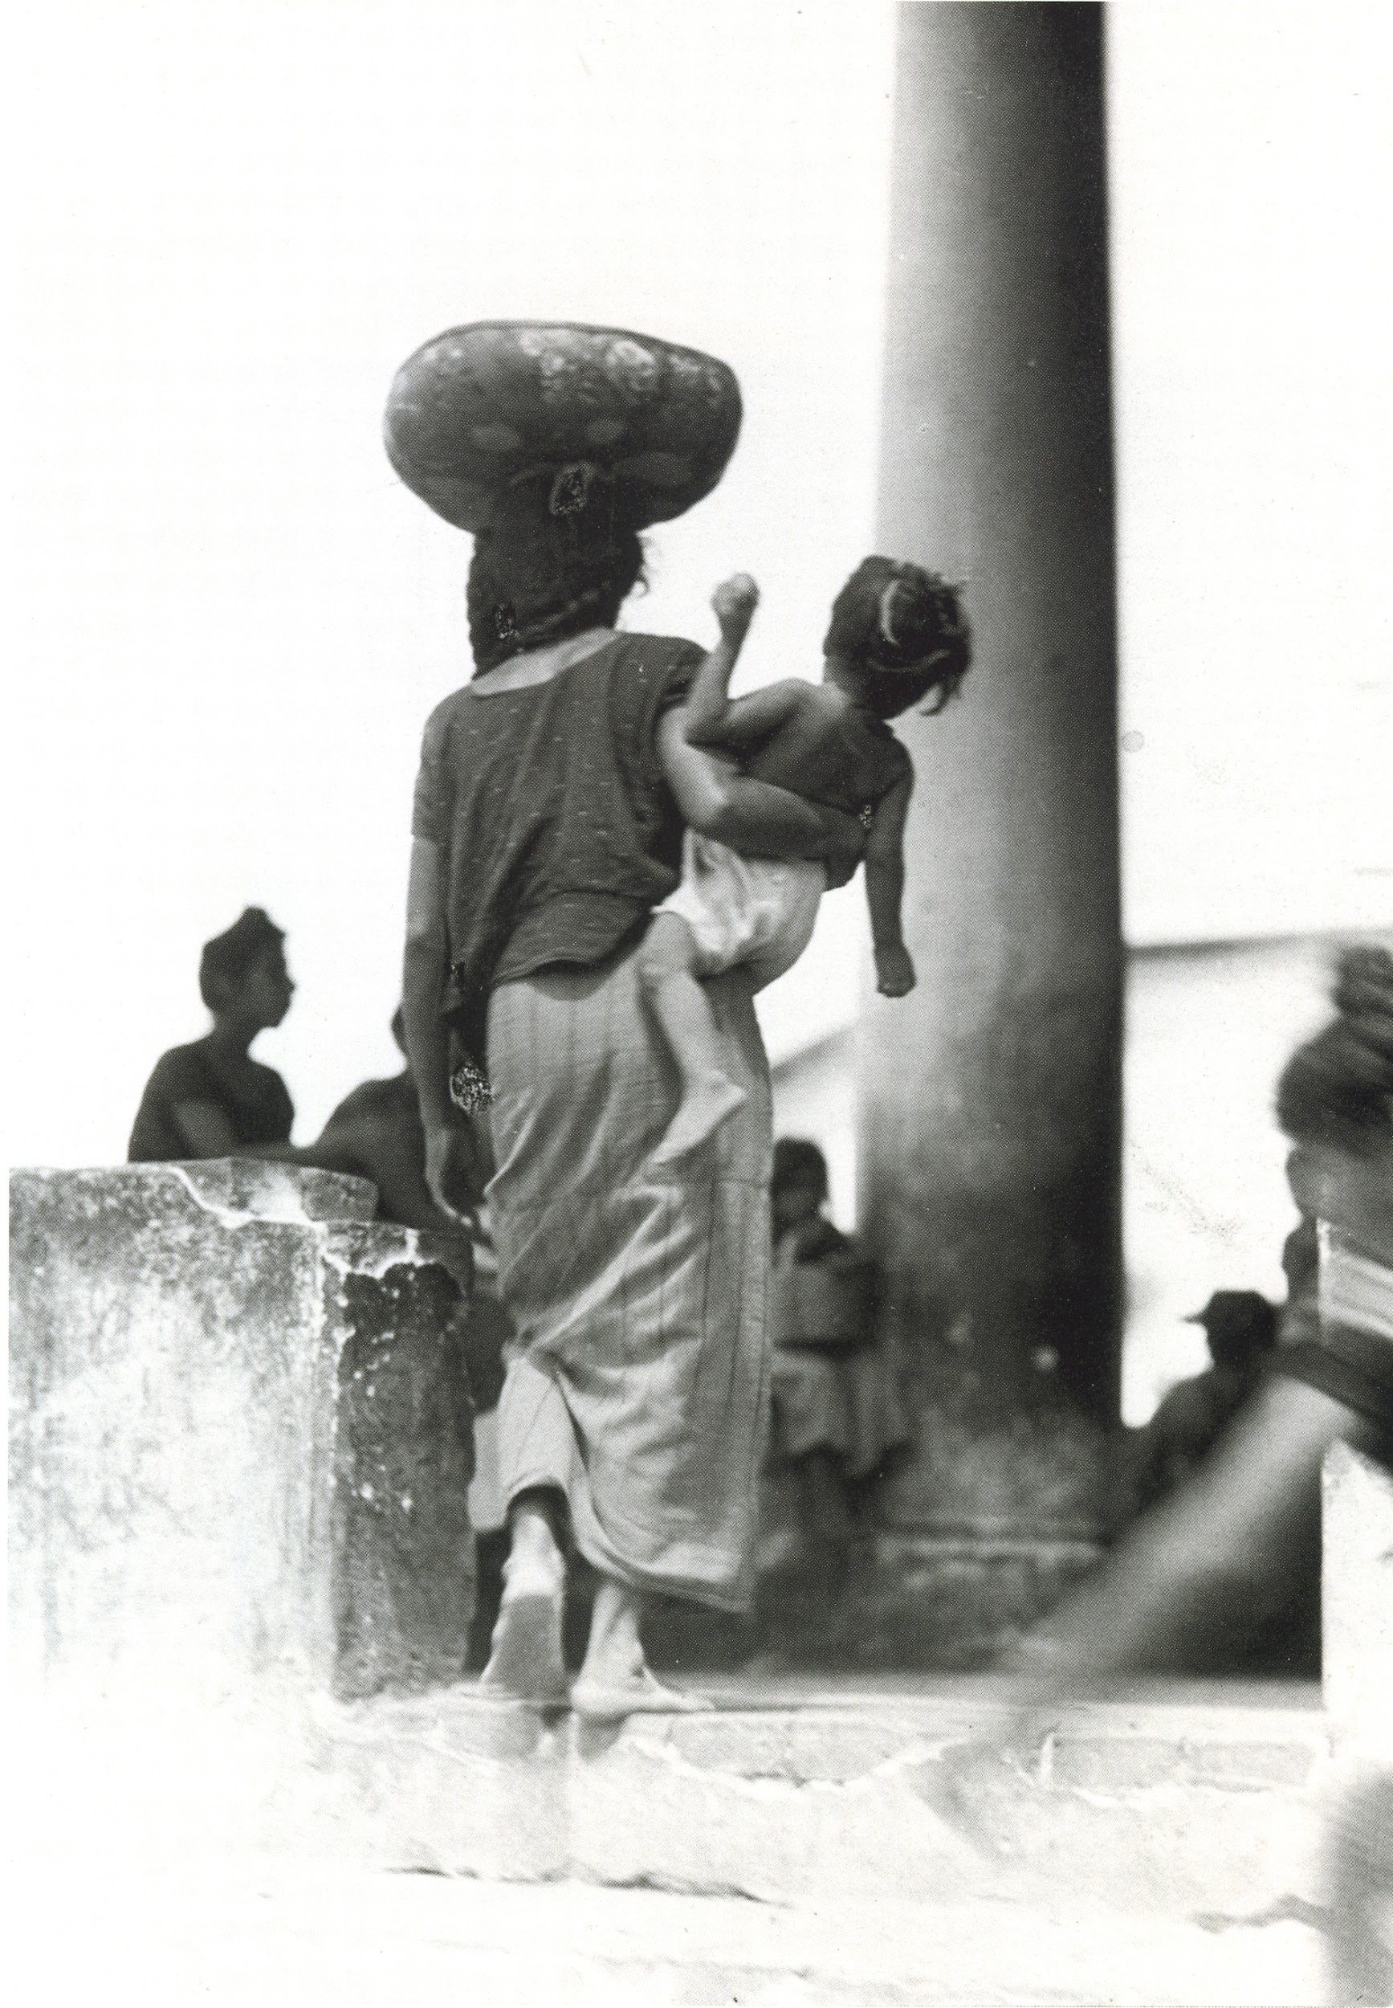
ITEM:
Immagini:
Fotografie realizzate dall’artista / per l’artista e rese disponibili dal corso di “Teorie e pratiche della fotografia”.
Testi
Brani estratti da appunti personali, bibliografia relativa al matereriale d’esame, documentazione ricavata da pagine già realizzare sulla vita e sulla produzione dell’artista.
Rimandi
https://www.palazzopallavicini.com/tina-modotti-2/

Slide 4
STANDARD METODOLOGICI:
Dublin Core: usato per la descrizione fotografica del materiale presente nella sezione Catalogo;
XML/TEI: full text

Slide 5
METODI DI ACCESSO E NAVIGAZIONE DELLA RACCOLTA:
Home: Breve introduzione alla figura di Tina Modotti in un layout a due colonne in cui all’interno
di un carosello con bottoni scorrono alcune immagini realizzate dall’artista.
Successivamente, vi è una sotto sezione con tre elementi detti «Accordion»
che una volta cliccati
espandono dei contenuti di tipo testuale con un rimando alla sezione Catalogo.
Introduzione: Dotato anch’esso di un carosello, riporta i più noti ritratti realizzati dell’artista lungo tutto l’arco della sua vita che accompagnano una breve biografia.
Catalogo: Qui sono raccolte le immagini realizzate dalla Modotti.
Sezioni: Esordi, Esperienza in Messico, Altro
Paginazione
Barra di ricerca

Slide 6
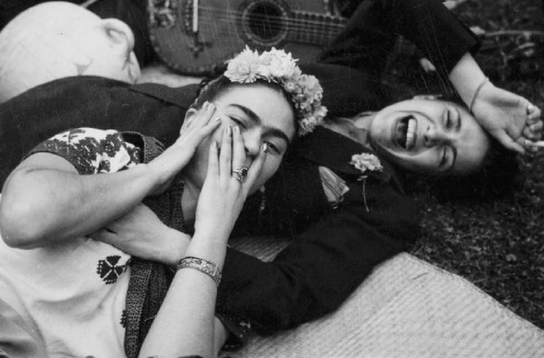
METODI DI ACCESSO E NAVIGAZIONE DELLA RACCOLTA:
Sezione Esplora il Catalogo: dopo aver compiuto l’espansione dei contenuti di dettaglio
con il link di rimando realizzato con i parametri dell’URL che consentono di raggiungere
immediatamente la pagina del Catalogo desiderata.
Attraverso il link sulla Navbar: posizionata in alto, permette all'utente di poter accedere al Catalogo da qualsiasi pagina.

Slide 7
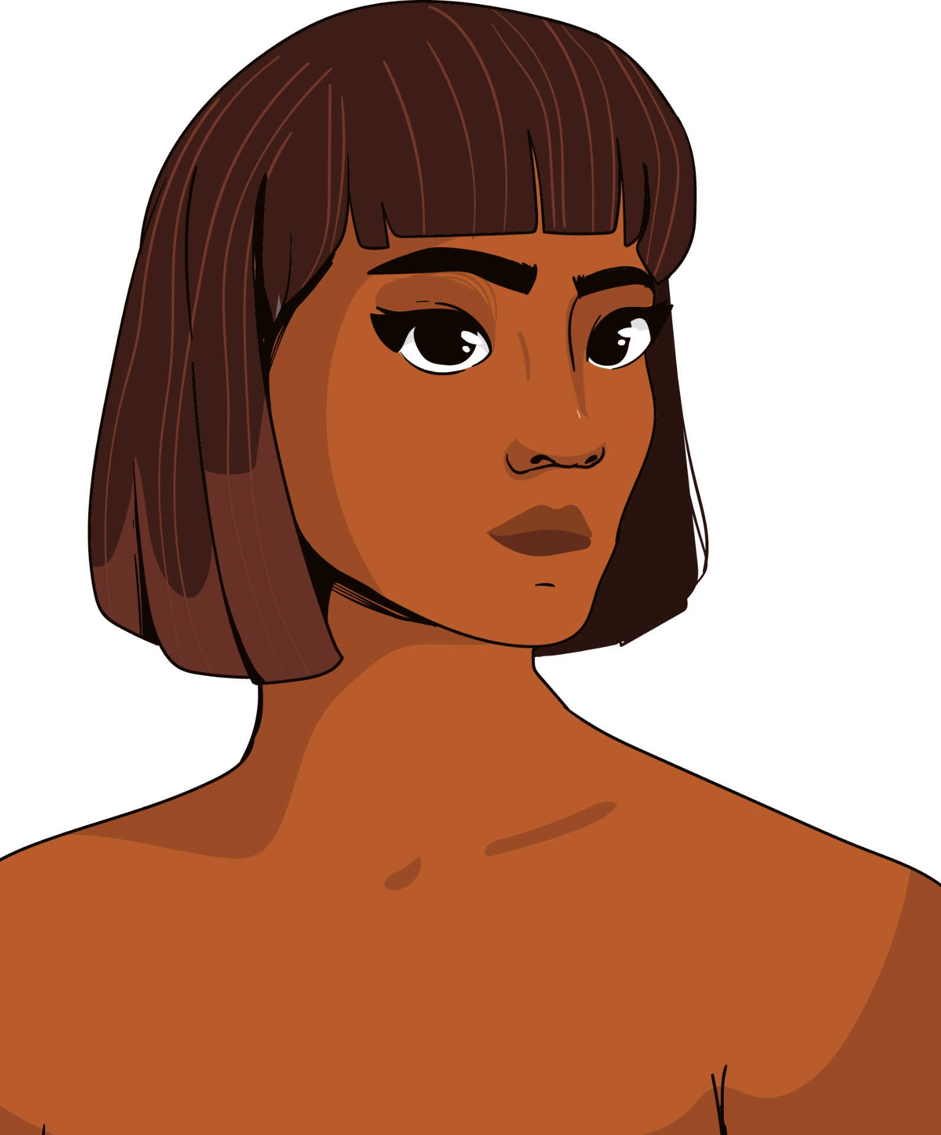
Grazie per l’attenzione!

